Slide 1

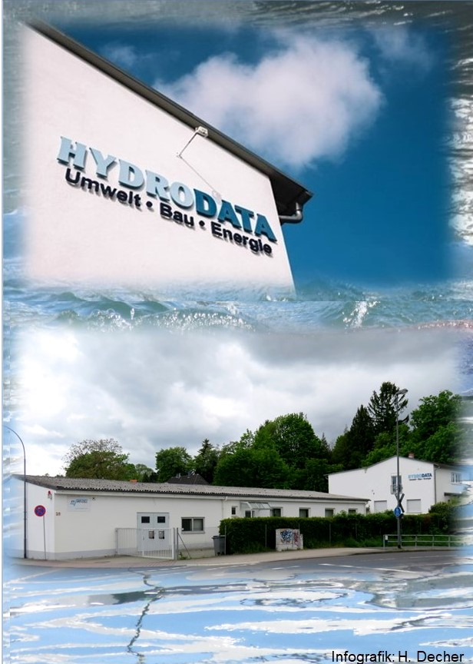
Erste Seite
Infografik einfügen
Beispiel
= 2,33 cm
Infografik: J. Mustermann
= 2,33 cm
= 3,30 cm
= 3,30 cm

Slide 2

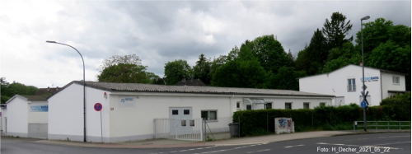
Beispielseite
HYDRODATA GmbH,
Umwelt – Bau - Energie
Gattenhöferweg 29, 1985 -
Aktuelles Bild
Bei Fotos, Dokumenten usw.
die Quellenangabe nicht vergessen
Open-Street-Karte (Maps)

Slide 3
Firmenname
Fa. Mustermann
Oberurseler Str. 64
1926 - 2009
= 2,33 cm
= 2,33 cm
= 3,30 cm
= 3,30 cm

Slide 4
Firmengeschichte
- chronologisch
- nur wesentlich Fakten
- nur Gesellschafter
Schrift Ariel Schriftgröße 14
= 2,33 cm
= 2,33 cm
= 3,30 cm
= 3,30 cm

Slide 5
Bei Fotos, Dokumenten usw.
die Quellenangabe nicht vergessen
Bilder und Bildunterschriften
- Historische Bilder
- Aktuelle Bilder
= 2,33 cm
= 2,33 cm
= 3,30 cm
= 3,30 cm

Slide 6
= 2,33 cm
Reserve
= 2,33 cm
= 3,30 cm
= 3,30 cm

Slide 7
= 2,33 cm
Reserve
= 2,33 cm
= 3,30 cm
= 3,30 cm

Slide 8
= 2,33 cm
Reserve
= 2,33 cm
= 3,30 cm
= 3,30 cm

Slide 9
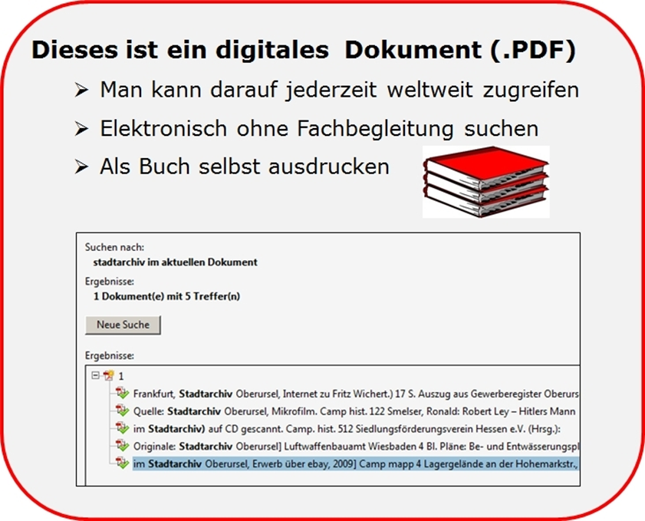
Die vorstehenden Angaben sind nicht vollständig. Verbesserungen und Ergänzungen (Bild und Text) sind jederzeit willkommen und können an meine E-Mail-Adresse
Josef_Mustermann
gesendet werden.

Slide 10
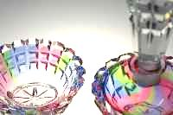


Arbeitskreis
Glasgeschichte
Glas
Diese Firmengeschichte kann als .PDF-Datei
unter
www.Ursella.Org
in A4 bzw. A5
ausgedruckt werden
Dank an die Mitarbeiter dieser Beschreibung
  Herr Josef Mustermann, Oberursel
  OpenStreetMap
Erstellt von: H. Mustermann. Oberursel
= 2,33 cm
= 2,33 cm
Einfügen
Zeichen/ Namenskürzel u. Datum
HMuster
12102021
= 3,30 cm
= 3,30 cm

Slide 11
Fa. Mustermann
Oberurseler Str. 64
1926 - 2009
Arbeitskreis
Glasgeschichte
Glas
= 2,33 cm
= 2,33 cm
Einfügen
Zeichen/ Namenskürzel u. Datum
HMuster
12102021
= 3,30 cm
= 3,30 cm

Slide 12
Letzte Seite
Infografik einfügen
= 2,33 cm
Infografik: J. Mustermann
= 2,33 cm
= 3,30 cm
= 3,30 cm

Slide 13

















Farbbeispiele für Infografik-Hintergrund
= 2,33 cm
= 2,33 cm
= 3,30 cm
= 3,30 cm

